Slide 1
Tuần 21
Bài 106: ao – eo

Slide 3
TIẾNG VIỆT 1
Tập 2
Tuần 21
Bài 106: ao – eo

Slide 4
Bài 106: ao - eo

Slide 5


1: Làm quen
ngôi sao
ao

Slide 6
sao
s
ao
ngôi sao

Slide 7
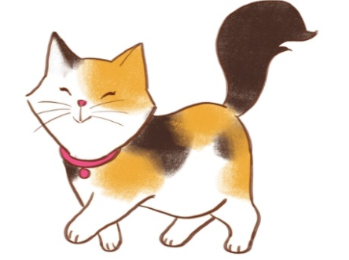
1: Làm quen
con mèo
eo

Slide 8
mèo
m
èo
con mèo

Slide 9
1: Làm quen
ao
eo
ngôi sao
ao
con mèo
eo

Slide 10

BẢNG GÀI
ao
ngôi sao
eo
con mèo

Slide 11
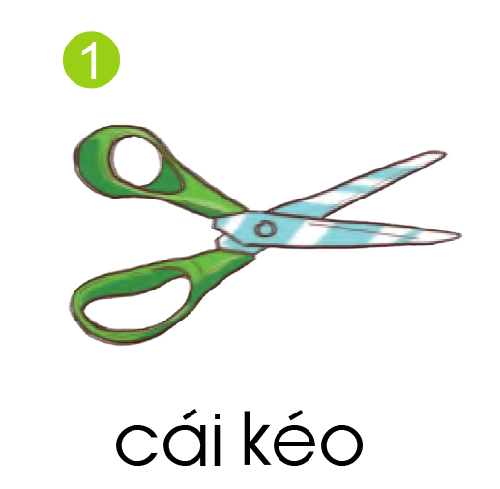
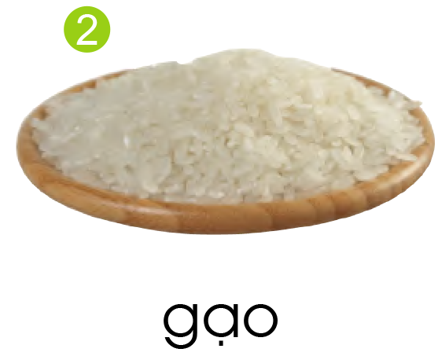
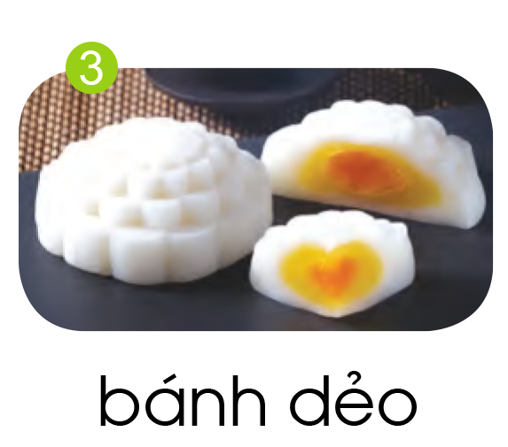
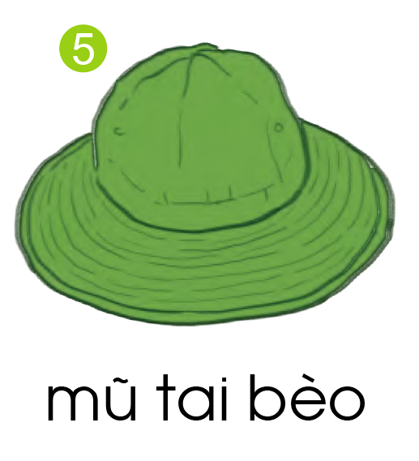
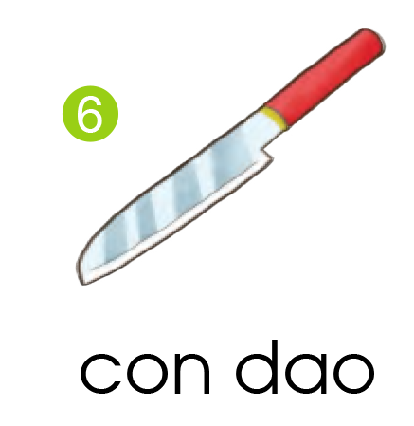
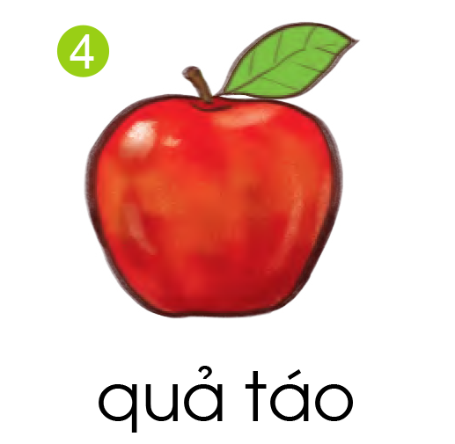
2. Tiếng nào có vần ao ? Tiếng nào có vần eo ?

Slide 12
2. Tiếng nào có vần ao ? Tiếng nào có vần eo ?
eo
ao

Slide 13

TẬP ĐỌC

Slide 14
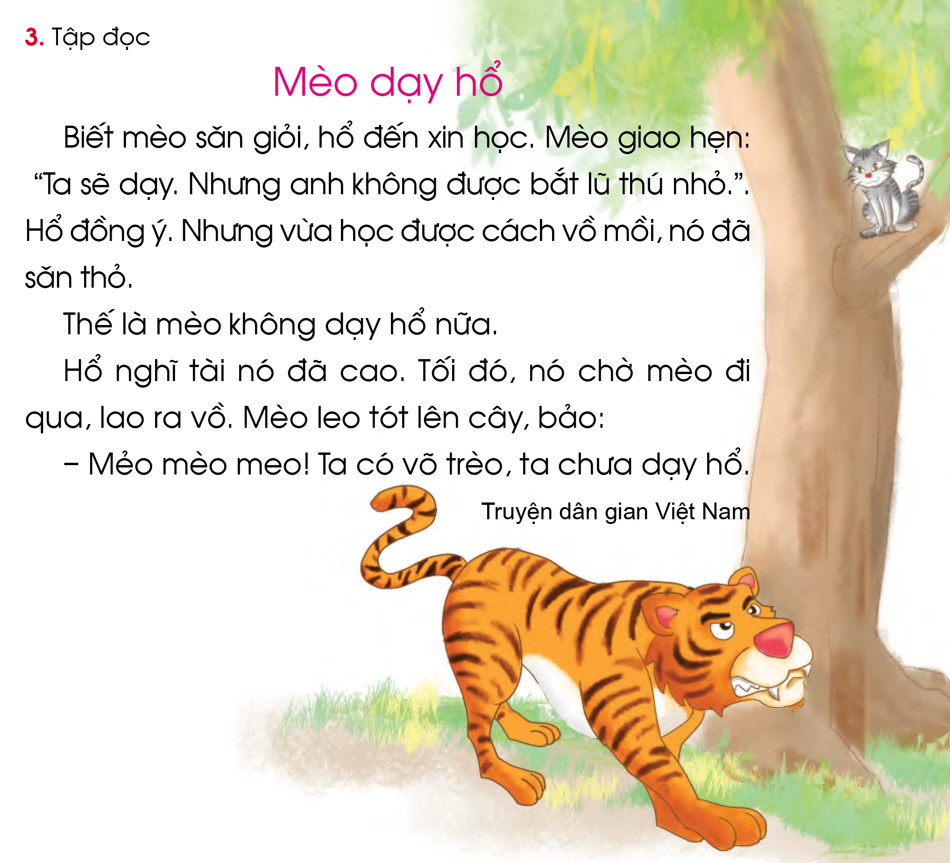

Slide 15

Chia câu
1
2
3
4
5
6
7
8
9
10
11
12

Slide 16



Mèo dạy hổ
Luyện đọc câu
Biết mèo săn giỏi,hổ đến xin học.
Mèo giao hẹn:”Ta sẽ dạy. Nhưng anh
không được bắt lũ thú nhỏ”.
Hổ đồng ý. Nhưng vừa học được cách vồ mồi,
nó đã săn thỏ.
Thế là mèo không dạy hổ nữa.
Hổ nghĩ tài nó đã cao.
Tối đó, nó chờ mèo đi qua, lao ra vồ.
Mèo leo tót lên
cây, bảo:
- Mẻo mèo meo! Ta có võ trèo, ta chưa dạy hổ.

Slide 17
Mèo dạy hổ
Biết mèo săn giỏi,hổ đến xin học.
Mèo giao hẹn:”Ta sẽ dạy. Nhưng anh
không được bắt lũ thú nhỏ”.
Hổ đồng ý. Nhưng vừa học được cách vồ mồi,
nó đã săn thỏ.
Thế là mèo không dạy hổ nữa.
Hổ nghĩ tài nó đã cao.
Tối đó, nó chờ mèo đi qua, lao ra vồ.
Mèo leo tót lên
cây, bảo:
- Mẻo mèo meo! Ta có võ trèo, ta chưa dạy hổ.

Slide 18
TẬP VIẾT

Slide 19

